Slide 1

Web Programming 구조
Client : 사용자
Server
1 요청
2
Web Browser
웹서버
웹어플리케이션
서버 (WAS)
6 응답
5
3
4
SQL
Html5
Css3
JavaScript
Jquery
Ajax
Java
Servlet
JSP (Java Server Page)
Spring
DBMS
ASP, PHP

Slide 2
*** MVC 모델2 처리구조 => Web01 : 웹애플리케이션 기본 구조 ( MVC1 -> MVC2 )
MVC 모델1 : controller 와 view 가 분리되지않은 구조 ( 폴더 basicDB , basicDBJsp )
MVC 모델2 : model, controller, view 가 모두 분리된 구조
( 폴더 controller01 (요청: controller = 1:1 , login, member )
Model
Controller
요청받고 처리하고, 결과넘김
MList.java
MDetail
MJoin
MUpdate
MDelete
MLogin
JDBCUtil.java
MemberVO.
java
request
Client
MemberDAO.java
loginForm
joinForm
Oracle DBMS
( Member table )
memberList.jsp
mDetailView
mJoinFinish
mUpdateFinish
mDeleteFinish
response
View

Slide 3
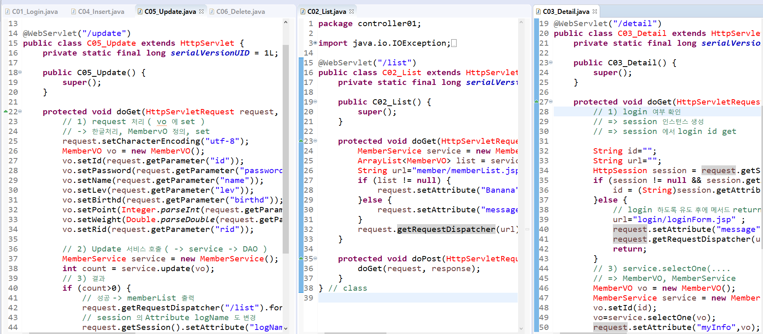
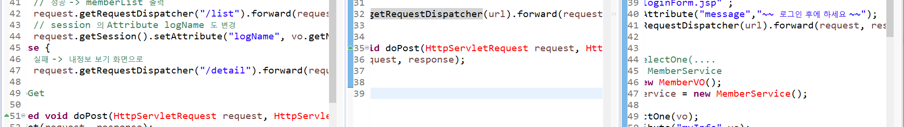
*** MVC 모델2 처리구조 => Web02 : 개별 Controller (요청: controller = 1:1 )=> Front Controller

Slide 4
*** MVC 모델2 [ FrontController, Factory 패턴 ] => Web02
FrontController 의 기능에서 역할별로 공통 모듈을 분리함.
Factory 클래스 : 요청을 분석하여 해당되는 service 클래스를 매칭하여 생성함. (ActionFactory.java)
Service(Action) 클래스 : service 실행 메서드명을 통일하기 위하여 Interface (Action.java) 를 만들고,
이를 구현하도록 한다.
작업순서 : Action (Interface) -> 서비스 클래스 -> ActionFactory – FrontControllerF – web.xml 또는 @
Model
Front Controller
요청받고, 분석하고, 맡김
Action
Factory
JDBCUtil.java
Front Controller
=> 요청분석
=> Service 처리
=> 결과 전송
request
Client
MemberDAO.java
Action(Interface)
Service Class
(Action Class)
MDetailA
MJoinA
MUpdateA
MDeleteA
MLoginA
MListA
memberList.jsp
mDetailView
mJoinFinish
mUpdateFinish
mDeleteFinish
Oracle DBMS
( Member table )
response
View

Slide 5
*** MVC 모델2 [ FrontController, Factory 패턴 ] => Web02
Business Layer (생략)
Presentation Layer
Persistence Layer
Login 성공
FrontController
요청분석
서비스처리
결과 처리
detail.do
ActionFactory
서비스클래스 생성
request
detail.do
Oracle DBMS
member table
MDetail.java
내정보수정
Action(Interface)
Service Class
(Action Class)
MDetailA
MJoinA
MListA
MUpdateA
MDeleteA
MLoginA
내정보 표시
수정 후
response
JDBCUtil
mDetailView.jsp
FrontController
요청분석, 서비스처리
( MUpdateA.java )
결과 처리
Client
MemberDAO
수정완료
request
update.do
성공시
memberList.jsp
response
Join 결과
실패시
mJoinFail.jsp

Slide 6
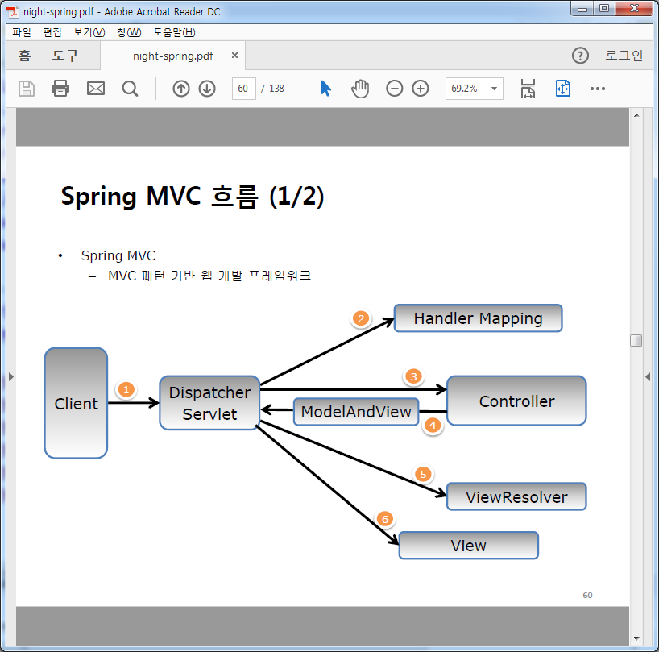
*** Spring MVC2 패턴
*** Spring MVC 구성 주요 컴포넌트
• DispatcherServlet – Front Controller
• Controller – 클라이언트 요청 처리를 수행하는 Controller. ( 비즈니스 또는 서비스 구현 객체 )
• HandlerMapping – 클라이언트의 요청을 처리할 Controller를 찾는 작업 처리 ( ActionFactory )
• View – 응답하는 로직을 처리 ( Jsp, html )
• ViewReslover – 응답할 View를 찾는 작업을 처리
• ModelAndView – 응답할 View와 View에게 전달할 값을 저장하는 용도의 객체

Slide 7
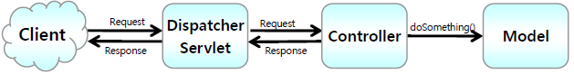
*** Spring MVC 구현 Step => Spring01
=> Spring MVC를 이용한 어플리케이션 작성 스텝
1. web.xml에 DispacherServlet 등록 및 Spring설정파일 등록
2. Spring 설정파일에 HandlerMapping 설정
3. 컨트롤러 구현 및 Spring 설정파일에 등록
4. 컨트롤러와 JSP의 연결 위해 View Resolver Spring설정 파일에 등록
5. JSP(or View작성 후 설정) 코드 작성

Slide 8
*** Spring MVC 흐름 (요청 처리 순서)
①DispatcherServlet이 요청을 수신
•단일 Front controller servlet
•요청을 수신하여 처리를 다른 컴포넌트에 위임
•어느 컨트롤러에 요청을 전송할지 결정
②DispatcherServlet은 HandlerMapping에 어느 컨트롤러를 사용할 것인지 문의
③DispatcherServlet은 요청을 컨트롤러에게 전송하고 컨트롤러는 요청을 처리한 후 결과 리턴
•비즈니스 로직 수행 후 결과 정보(Model)가 생성되어 JSP와 같은 뷰에서 사용됨
④ModelAndView를 생성하여 DispatcherServlet에 리턴
⑤ModelAndView 정보를 바탕으로 바탕으로 ViewResolver 에게 View를 요청
⑥View는 결과정보를 사용하여 화면을 표현함.

Slide 9


*** Spring MVC2 패턴 실습1
=> Spring02 ( 컨텍스트 경로 /Spring02 로 , wenapp/home.jsp 위치 후 Test )
=> myDispatcher (직접 구현 하기)
-> ①, ②, ③, ⑤, ⑥ : 직접 구현
-> ④ : 스프링이 제공
HandlerMapping에 의해 .do 요청별
해당 Service Controller 연결
Controller Interface 작성하여 메서드명의 통일성 유지
** web.xml **
.jsp
. 한글 처리 필터
. *.do => DispatcherServlet

Slide 10
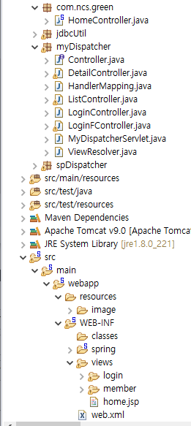
** 1. MyDispatcherServlet Test 준비
1) Spring 프로젝트에서 자동으로 설정되는 Context경로 (/green) 를
server.xml 의 하단에서 Spring02 로 수정 후 Test 해야 됨.
2) web.xml 에서 서블릿을 MyDispatcherServlet 으로 수정하고,
servlet-context.xml 은 사용하지 않는다.
3) view 들의 url 요청경로 확인 /Spring02/detail...
=========➔ myDispatcherServlet 폴더와
login, member 폴더, home.jsp 위치

Slide 11


*** Spring MVC2 패턴 실습2
=> Spring02 ( 컨텍스트 경로 /Spring02 로 변경후 Test )
=> spDispatcher (스프링 Framework 사용하기)
=> 1) xml 방식
=> ①, ②, ③(Interface), ④ , ⑤ : 스프링이 제공
③ (Interface 구현 Service 클래스), ⑥ : 직접 구현
servlet-context.xml
에 정의된 Mapping에 의해 연결됨.
스프링에 제공해주는 Controller Interface 를 구현하여 개별 Controller 클래스 작성
** web.xml **
. 한글 처리 필터
. *.do => DispatcherServlet
=> servlet-context.xml
1) HandlerMapping ,
controller 등록
2) ViewResolver
.jsp

Slide 12
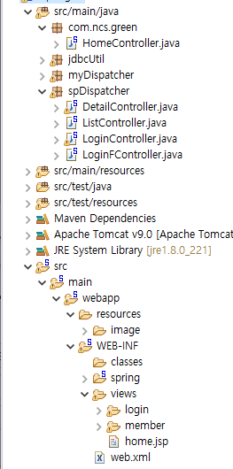
** 2. 스프링의 DispatcherServlet Test 준비
=> spDispatcher 폴더 Test
1) server.xml 의 하단의 Context경로를
다시 "/green" 으로 수정후 Test 하는 경우
(그냥 Spring02 로 두고 Test 한 후 변경 할 수도 있음)
2) web.xml 에서 서블릿을 스프링의 DispatcherServlet 으로 수정
3) servlet-context.xml 에 HandlerMapping 클래스 <bean 등록과
<property 로 mapping 등록 (Map객체)
4) view 들의 url 요청경로 확인 /green/detail...
=========➔ spDispatcherServlet 폴더와
login, member 폴더, home.jsp 위치

Slide 13


*** Spring MVC2 패턴 실습3 (@ 적용)
=> bizController (ncs04)
=> Service 영역 , 스프링 Framework 사용하기
=> 2) @ 방식
=> ①, ②, ③(Interface), ④ , ⑤ : 스프링이 제공
③ (Interface 구현 Service 클래스), ⑥ : 직접 구현
필요 없음
@RequestMapping(value="/list.do")
에 의해 연결됨.
=> Controller의 메서드 위에 적용
** web.xml **
. 한글 처리 필터
. *.do => DispatcherServlet
=> servlet-context.xml
1) 어노테이션 적용 패키지설정 2) ViewResolver
.jsp

Slide 14
** 3. 스프링의 DispatcherServlet Test II.
=> Spring03
// => Ano 기반 , MemberService 적용
// 1. @Controller 사용함
// => implements Controller 를 대신함.
// => 아래와 관련된 import 삭제 해야 함.
// public class LoginController implements Controller {
// => 메서드명은 handleRequest 사용안해도 됨
// => 리턴값은 ModelAndView 또는 String 가능함
//
// ** @Component 의 세분화
// => 스프링 프레임워크에서는 클래스들을 기능별로 분류하기위해 @ 을 추가함.
// => @Controller :사용자요청을 제어하는 Controller 클래스
// DispatcherServlet이 해당 객체를 Controller객체로 인식하게해줌.
// => @Service : 비즈니스로직을 담당하는 Service 클래스
// => @Repository :DB 연동을 담당하는 DAO 클래스
// DB 연동과정에서 발생하는 예외를 변환 해주는 기능 추가

Slide 15
** 3. 스프링의 DispatcherServlet Test II.
//2. xml 수정
// => HandlerMapping
// @RequestMapping 으로 대체되므로 삭제
// => ViewResolver 는 사용해도 되고 안해도 됨
// => 삭제하고 사용안하려면 소스의 viewPath 의 .jsp 경로 수정해야함
//3. Service Layer
4. @RequestMapping(value="/mlist")
=> 요청과 메서드 1:1 mapping
=> value="/mlist" : 이때 호출되는 메서드명과 동일하면 value 생략가능
5. 매개변수
=> 매개변수로 정의 하면 메서드 내에서 생성할 필요 없음
=> request.getParameter값 VO에 담기 => 자동화됨
-> vo를 매핑 메서드의 매개변수로 선언하면 자동으로 대입됨
-> 단, form 의 input Tag의 name과 vo 의 변수명이 동일한 경우만 자동 대입됨.
=> Parameter처리 다른방법 -> @RequestParam
// public ModelAndView plogin(ModelAndView mv,
@RequestParam("id")String id, @RequestParam("pw")String pw) {……..
// - @RequestParam : String id = request.getParameter("id") 와 동일, 그러나 VO 사용이 가장 간편

Slide 16

** web.xml **
. 한글 처리 필터
. *.do => DispatcherServlet
=> servlet-context.xml
1) 어노테이션 적용 패키지설정 2) ViewResolver

Slide 17
*** Spring MVC2 실습 _ Board , Member , Login
=> 스프링 Framework, @ 방식 적용
=> SpringDB_ver01_BoardMemLogin
Board, Member , Login 연결 완성과 board 의 조회수 countUp

Slide 18
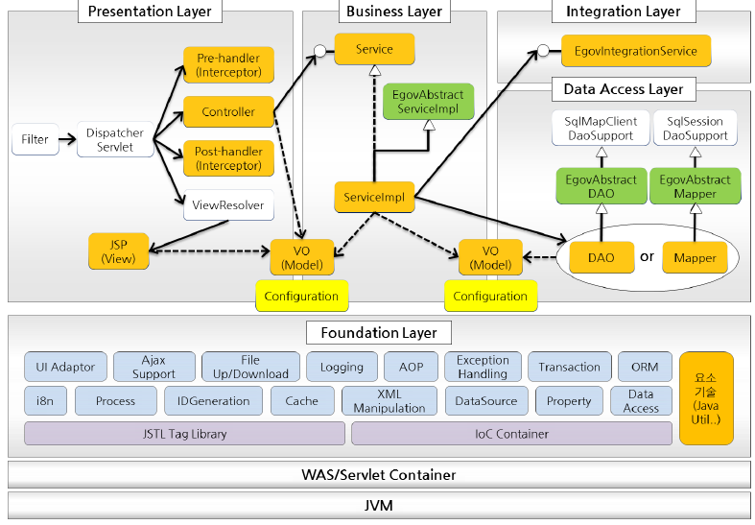
전자정부 프레임워크 v3.0 아키텍쳐
Presentation Tier
Persistence Tier
HTTP
Web
Browser
DBMS

Slide 19
https://cafe.naver.com/jjdev/265 => session
https://cafe.naver.com/javachobostudy/94709
Model ModelAndView 의 차이점

